Slide 1
Les listes

Slide 2
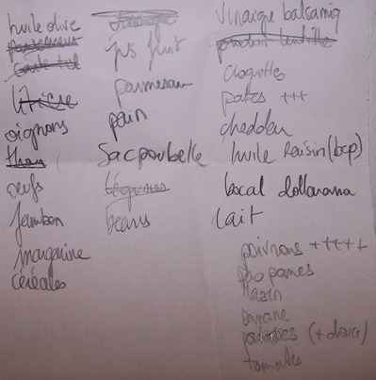
Les listes

Slide 3
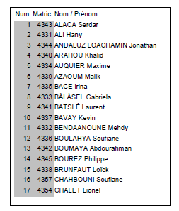
Les listes

Slide 4
LISTE (LIST)
Une liste est une suite d’objets de même type, possédant un ordre bien précis, et dont le nombre est variable
(Une liste peut être vide!)

Slide 5
Les opérations sur les piles et les files sont assez limitées !

Slide 6
Les opérations sur les piles et les files sont assez limitées !
Pile : retrait ou ajout au sommet

Slide 7
Les opérations sur les piles et les files sont assez limitées !
Pile : retrait ou ajout au sommet
File : retrait en tête ou ajout en queue

Slide 8
Interface ListeSimple<E> extends Iterable<E>
int taille()
boolean estVide()
String toString()

Slide 9
Interface ListeSimple<E> extends Iterable<E>
int taille()
boolean estVide()
String toString()
Notes:
Oblige d’implémenter la méthode abstraite iterator()

Slide 10
Interface ListeSimple<E> extends Iterable<E>
boolean contient(E element)
E premier()
void insererEnTete(E element)
boolean insererApres(E e, E eAInserer)
boolean supprimer(E element)

Slide 11
Implémentation de la liste via une structure chaînée :
tete
‘c’
‘b’
’a’

Slide 12
Le parcours itératif d’une structure chaînée se fait via un « baladeur » :
tete
‘c’
‘b’
’a’

Slide 13
Le parcours itératif d’une structure chaînée se fait via un « baladeur » :
tete
baladeur
‘c’
‘b’
’a’

Slide 14
Le parcours itératif d’une structure chaînée se fait via un « baladeur » :
tete
baladeur
‘c’
‘b’
’a’

Slide 15
Le parcours itératif d’une structure chaînée se fait via un « baladeur » :
baladeur
tete
‘c’
‘b’
’a’
Notes:
En fin de parcours baladeur = null

Slide 16
Exemple :
public String toString() {
String aRenvoyer="";
Noeud baladeur=tete;
while (baladeur!=null) {
aRenvoyer+=" " + baladeur.element;
baladeur=baladeur.suivant;
}
return aRenvoyer;
}

Slide 17
Exemple :
public String toString() {
String aRenvoyer="";
Noeud baladeur=tete;
while(baladeur!=null) {
aRenvoyer+=" " + baladeur.element;
baladeur=baladeur.suivant;
}
return aRenvoyer;
}

Slide 18
Exemple :
public String toString() {
String aRenvoyer="";
Noeud baladeur=tete;
while(baladeur!=null) {
aRenvoyer+=" " + baladeur.element;
baladeur=baladeur.suivant;
}
return aRenvoyer;
}

Slide 19
Exemple :
public String toString() {
String aRenvoyer="";
Noeud baladeur=tete;
while(baladeur!=null) {
aRenvoyer+=" " + baladeur.element;
baladeur=baladeur.suivant;
}
return aRenvoyer;
}

Slide 20
Exemple :
public String toString() {
String aRenvoyer="";
Noeud baladeur=tete;
while(baladeur!=null) {
aRenvoyer+=" " + baladeur.element;
baladeur=baladeur.suivant;
}
return aRenvoyer;
}
Notes:
Schéma classique! Ne pas oublier l’instruction baladeur=baladeur.suivant;

Slide 21
ET JAVA?

Slide 22
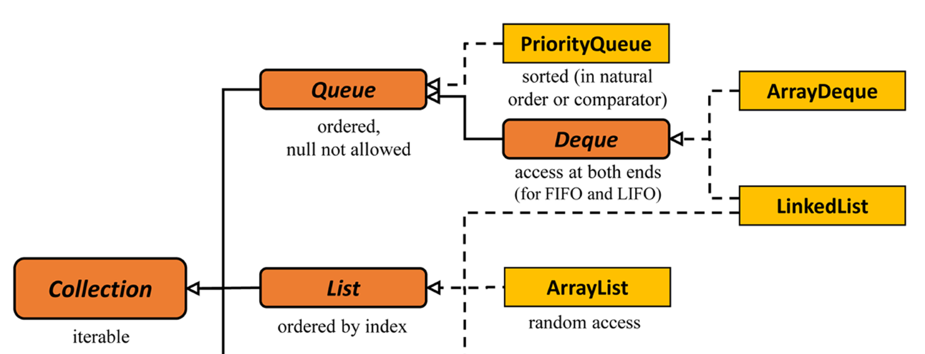
ET JAVA?
La LinkedList implémente comme l’ArrayList l’interface List → « ordered by index ».
Mais attention PAS accès direct!
Notes:
LinkedList implémente List et Deque. On va retrouver plus de méthodes pour la LinkedList que l’ArrayList : pop(), push(), …

Slide 23
ET JAVA?
ListeSimpleImpl<E> | LinkedList<E>

Slide 24
ET JAVA?
ListeSimpleImpl<E> | LinkedList<E>
int taille() | int size()

Slide 25
ET JAVA?
ListeSimpleImpl<E> | LinkedList<E>
int taille() | int size()
boolean estVide() | boolean isEmpty()

Slide 26
ET JAVA?
ListeSimpleImpl<E> | LinkedList<E>
int taille() | int size()
boolean estVide() | boolean isEmpty()
String toString() | String toString()

Slide 27
ET JAVA?
ListeSimpleImpl<E> | LinkedList<E>
int taille() | int size()
boolean estVide() | boolean isEmpty()
String toString() | String toString()
Iterator<E> iterateur() | Iterator<E> iterator()

Slide 28
ET JAVA?
ListeSimpleImpl<E> | LinkedList<E>
int taille() | int size()
boolean estVide() | boolean isEmpty()
String toString() | String toString()
Iterator<E> iterator() | Iterator<E> iterator()
boolean contient(E element) | boolean contains(Object o)

Slide 29
ET JAVA?
ListeSimpleImpl<E> | LinkedList<E>
E premier() | E getFirst()

Slide 30
ET JAVA?
ListeSimpleImpl<E> | LinkedList<E>
E premier() | E getFirst()
void insererEnTete(E e) | void addFirst(E e)

Slide 31
ET JAVA?
ListeSimpleImpl<E> | LinkedList<E>
E premier() | E getFirst()
void insererEnTete(E e) | void addFirst(E e)
boolean supprimer(E e) | boolean remove(Object o)

Slide 32
ET JAVA?
ListeSimpleImpl<E> | LinkedList<E>
E premier() | E getFirst()
void insererEnTete(E e) | void addFirst(E e)
boolean supprimer(E e) | boolean remove(Object o)
boolean insererApres( E e, E eAInserer) | int indexOf(Object o) void add(int index,E e)
Notes:
La linkedList implémente comme l’ArrayList l’interface List → « ordered by index » Mais attention PAS accès direct!

